Slide 1

ỨNG DỤNG GIẢI BÀI TOÁN
8 QUÂN HẬU
ĐẠI HỌC CẦN THƠ
TRƯỜNG CÔNG NGHỆ THÔNG TIN & TRUYỀN THÔNG
BÁO CÁO NIÊN LUẬN CƠ SỞ NGÀNH
KỸ THUẬT PHẦN MỀM
Cán bộ hướng dẫn:
TS. Huỳnh Quang Nghi
Sinh viên thực hiện:
Trần Ngọc Thơ
MSSV: B2012266
Lớp: 2096A4

Slide 2
NỘI DUNG BÁO CÁO
1. Đặt vấn đề
2. Phạm vi và mục tiêu
3. Nội dụng nghiên cứu
4. Mô tả kỹ thuật quay lui
5. Lưu đồ thuật toán
6. Kết luận - Đánh giá

Slide 3
1. ĐẶT VẤN ĐỀ
Sơ lược về bài toán:
- Đối với bài toán 8 quân hậu cách chơi là đặt 8 quân hậu trên bàn cờ 8x8 với điều kiện 8 quân hậu không thể chiếu (giết nhau) theo luật của cờ vua.

Slide 4
1. ĐẶT VẤN ĐỀ
Mô tả chi tiết về bài toán:
- Cho một bàn cờ có kích thước NxN (N ≥ 1), Bạn có thể đặt đúng N quân hậu lên bàn cờ (mỗi ô chỉ chứa tối đa một quân hậu), hãy đưa ra cách đặt N quân hậu sao cho không có 2 quân hậu nào ăn được nhau, nói cách khác là trên mỗi hàng, một cột, mỗi đường chéo của bàn cờ chỉ chứa tối đa một quân hậu

Slide 5
1. ĐẶT VẤN ĐỀ
Cách kiểm tra một ô vuông có nằm trong tầm ngắm của các quân hậu trước đó hay không?
- Chúng ta sẽ gồm có 3 mảng cần lưu:
+ Mảng boolean c
+ Mảng boolean c1
+ Mảng boolean c2

Slide 6
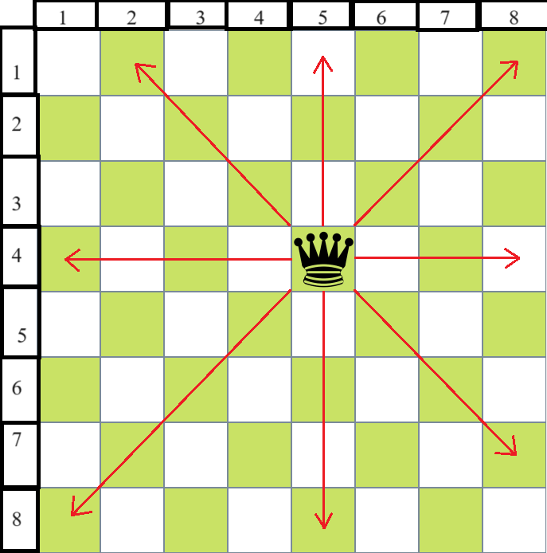
1. ĐẶT VẤN ĐỀ
Mảng boolean c: đánh dấu các cột của bàn cờ (c[i] = true nếu trên cột i chưa đặt quân hậu nào)

Slide 7
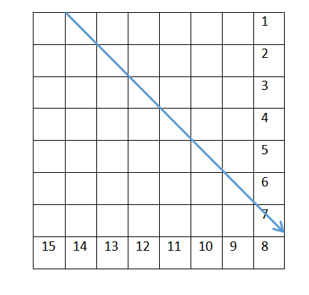
1. ĐẶT VẤN ĐỀ
- Mảng boolean c1 để đánh dấu các đường chéo song song với đường chéo chính của bàn cờ (c[i - j + N] = true, nghĩa là đường chéo đi qua ô(i, j) và song song với đường chéo chính chưa được đặt quân hậu nào.
x = (4,5)

Slide 8
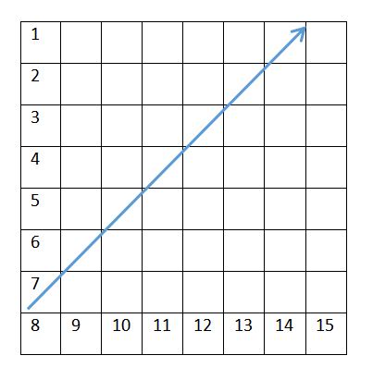
1. ĐẶT VẤN ĐỀ
- Mảng boolean c2 để đánh dấu các đường chéo song song với đường chéo phụ của bàn cờ (c[i + j - 1] = true, nghĩa là đường chéo đi qua ô(i, j) và song song với đường chéo phụ chưa được đặt quân hậu nào.
x = (3,5)

Slide 9
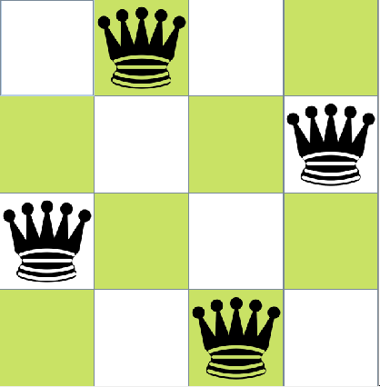
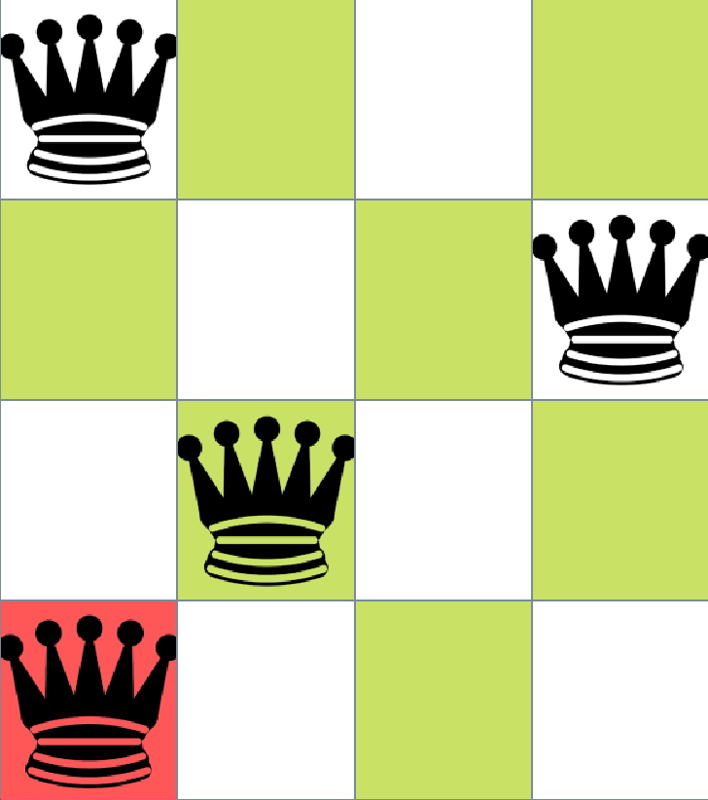
1. ĐẶT VẤN ĐỀ
bool check(int i, int j) {
if (c[j] == false || c1[i - j + N] == false ||
  c2[i + j - 1 ] == false)
return false;
return true;
}

Slide 10
1. ĐẶT VẤN ĐỀ
void NQueen(int i) {
for (int j = 1; j <= N; j++)
if (check(i, j)) {
x[i] = j;
c[j] = c1[i - j + N] = c2[i + j - 1] = false;
if (i == N)
a.push_back(x);
else
NQueen(i + 1);
c[j] = c1[i - j + N ] = c2[i + j -1] = true;
}
}

Slide 11
2. PHẠM VI VÀ MỤC TIÊU
Mục đích:
- Tạo ra một ứng dụng mà áp dụng giải thuật vào đó
Mục tiêu:
- Nắm vẫn kiến thức cấu trúc dữ liệu và giải thuật, phân tích thiết ké thuật toán về các thuật toán cài đặt trong trò chơi,thể hiện thuật toán bằng giao diện đồ hoạ.
- Phát triển thành công phần mềm giải bài toán 8 quân hậu .Từ đó áp dụng bài toán vào trò chơi thực tế tạo nên một trò chơi hoàn chỉnh.

Slide 12
3. NỘI DUNG NGHIÊN CỨU
- Tạo một phần mềm giải bài toán 8 quân hậu có giao diện, cách
giải và mục tiêu rõ ràng, tích hợp các tùy chỉnh thẩm mỹ để tăng
trải nghiệm của người dùng.
- Quan trọng nhất là áp dụng thuật toán để thiết kế chức năng tự
động đưa ra đáp án và chức năng hỗ trợ tìm đáp án cho người
dùng, đó cũng là nội dung nghiên cứu chính của đề tài.

Slide 13
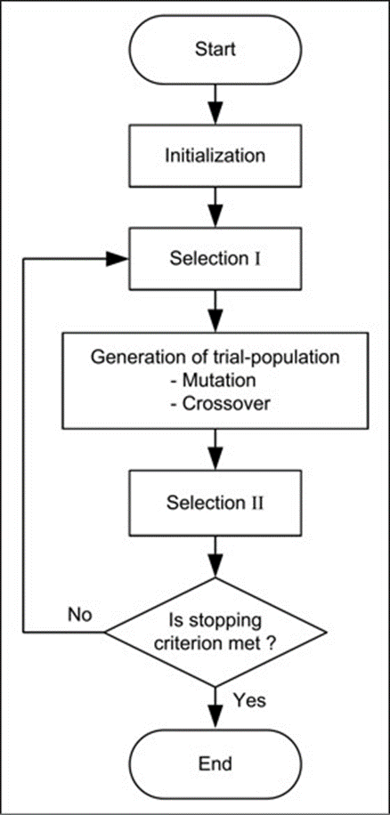
4. MÔ TẢ KỸ THUẬT QUAY LUI
Quay lui là một kĩ thuật thiết kế giải thuật dựa trên đệ quy
Ý tưởng của quay lui là tìm lời giải từng bước, mỗi bước chọn một trong số các lựa chọn khả dĩ và đệ quy

Slide 14
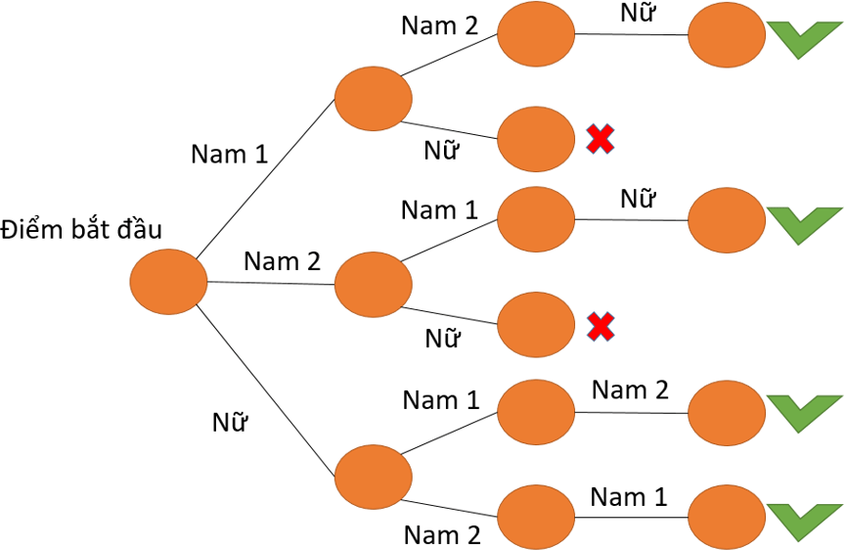
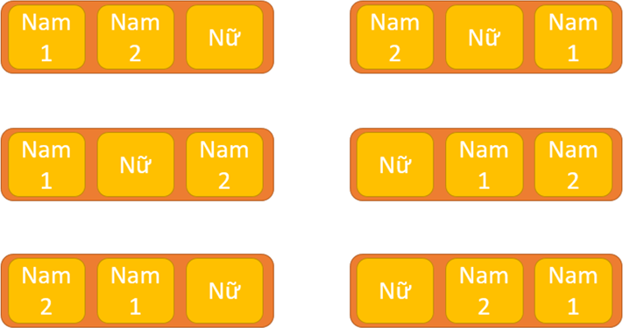
4. MÔ TẢ KỸ THUẬT QUAY LUI
Có bao nhiêu cách để sắp xếp 2 nam, 1 nữ trên 3 chiếc ghế dài. Với ràng buộc nữ không được ngồi ở giữa ?
Quay lui
Giải thường

Slide 15
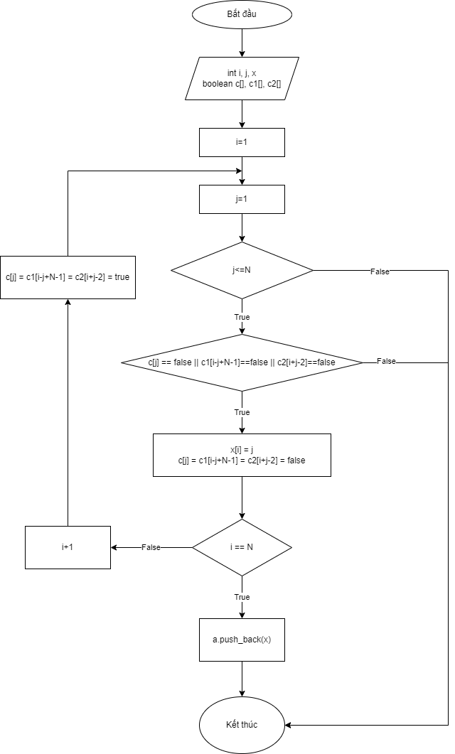
5. LƯU ĐỒ THUẬT TOÁN

Slide 16
6. KẾT LUẬN - ĐÁNH GIÁ
Về chuyên môn:
- Biết áp dụng thuật toán vào bài toán cụ thể để giải quyết được vấn đề đặt ra.
- Sử dụng được ngôn ngữ Java và thư viện Java Swing để xây dựng chương trình,áp dụng được các cấu trấu dữ liệu cơ bản
- Học được quy trình để hoàn thành một chương trình ứng dụng.
- Hiểu và áp dụng được thuật toán Backtracking vào bài toán.

Slide 17
6. KẾT LUẬN - ĐÁNH GIÁ
Về sản phẩm
- Hoàn thành 1 số chức năng cơ bản của trò chơi: Tìm đáp án, dừng lại, tiếp tục và thoát ứng dụng.
- Hệ thống hoạt động hoàn thiện và không có lỗi, và cũng đã đạt được mục tiêu đã đề ra ở đầu bài về một phần mềm giải bài toán 8 quân hậu.

Slide 18
6. KẾT LUẬN - ĐÁNH GIÁ
Hạn chế
- Tuy nhiên, hệ thống vẫn có nhiều điểm thiếu sót để thực sự trở thành một trò chơi hoàn chỉnh như âm thanh, hiệu ứng.
- Hình ảnh và các chức năng còn hạn chế, một số tính năng chưa được triển khai.
- Code chưa tối ưu.
- Chưa làm được số thứ tự hàng cột của bàn cờ.
- Chưa làm được tính thời gian của toàn chương trình
- Chưa lưu lại lời giải bài toán.

Slide 19
6. KẾT LUẬN - ĐÁNH GIÁ
Hạn chế
- Chưa có nhiều kinh nghiệm trong lập trình game, lập trình ứng dụng.
- Kỹ năng và kinh nghiệm về lập trình còn hạn chế.
Hướng phát triển
- Trong tương lai em định sẽ làm thêm âm thanh cho ứng dụng thêm sinh động.
- Cải thiện đồ hoạ ứng dụng bắt mắt để người dùng có thể dễ tiếp cận.

Slide 20

TRÂN TRỌNG CÁM ƠN SỰ THEO DÕI
CỦA QUÝ THẦY, CÔ VÀ CÁC BẠN !

